Slide 1
CV parsēšana
Dāvis Zariņš dz18034
Kristians Plots kp21064

Slide 2
Mērķis
Izveidot CV (Curriculum vitae) parsētāju, kas noteiks darba meklētāja saderību specifiskai vakancei.

Slide 3
Faili GitHub krātuvē
ner_model_cv_spacy - uztrennētais cv NER modelis
ner_model_jobs_spacy - uztrennētais vakanču NER modelis
train_data.json / test_data.json - cv dati NER JSON formātā
train_data_jobs.json / test_data_jobs.json - vakanču dati NER JSON formātā
2 parauga cv faili pdf formātā
nlp_cv_parsing.ipynb - projekta fails

Slide 4
Modeļa trenēšana / dati
CV NER modelis trenēts uz 220 vienībām, 150 iterācijas
Oriģināli atrastas 200 vienības + manuāli izveidotas 50
Testēts uz 30 vienībām
Vakanču NER modelis trenēts uz 100 vienībām, 100 iterācijas
Testēts uz 20 vienībām

Slide 5
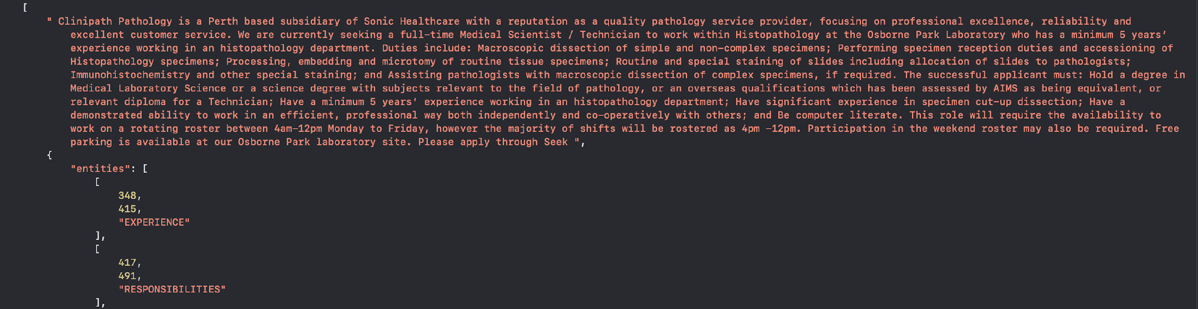
Vakances NER dati

Slide 6
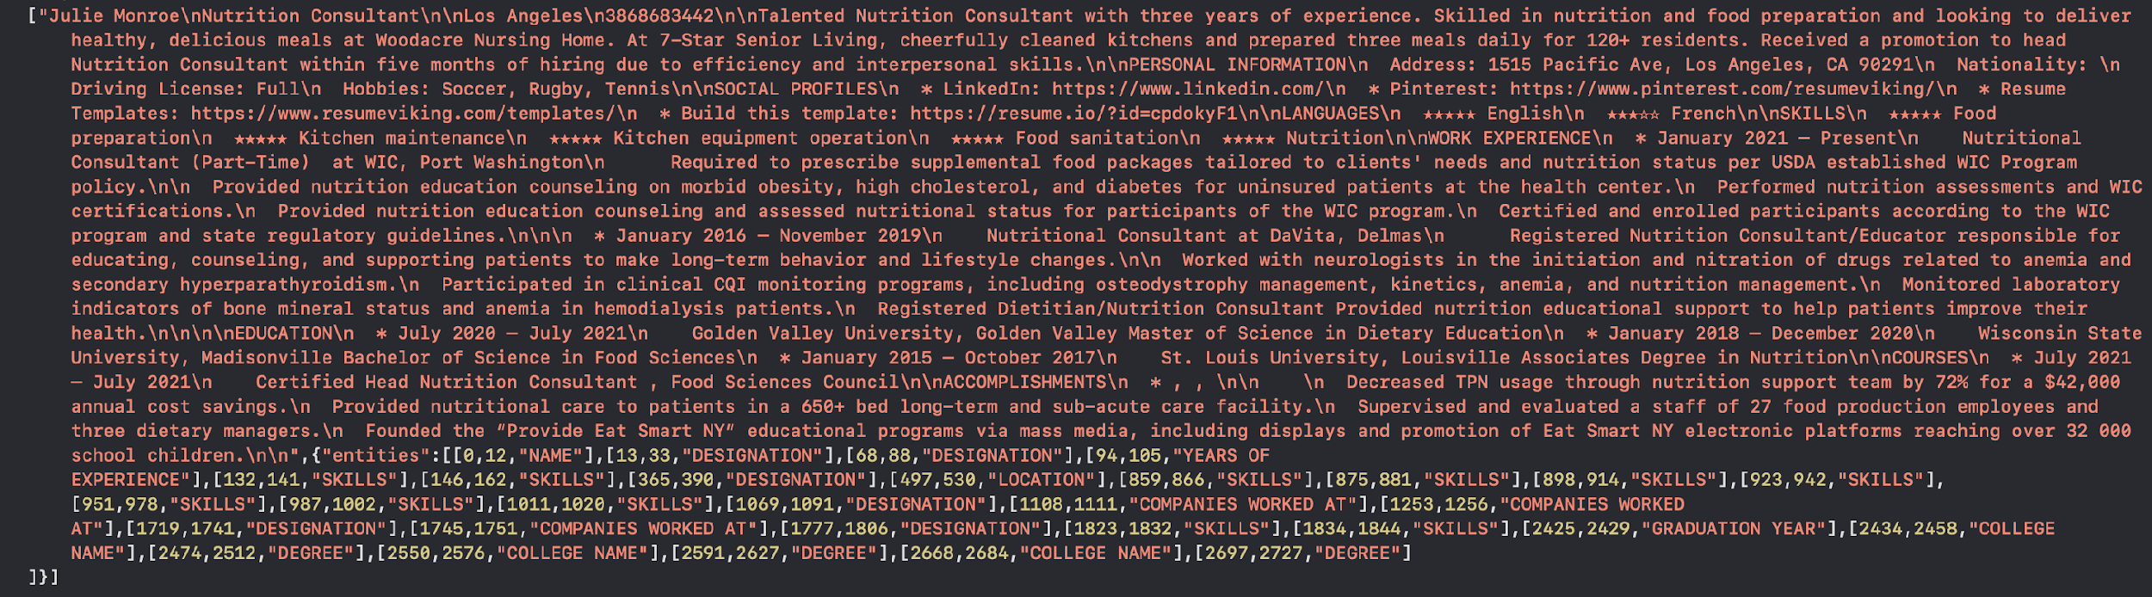
CV NER dati

Slide 7
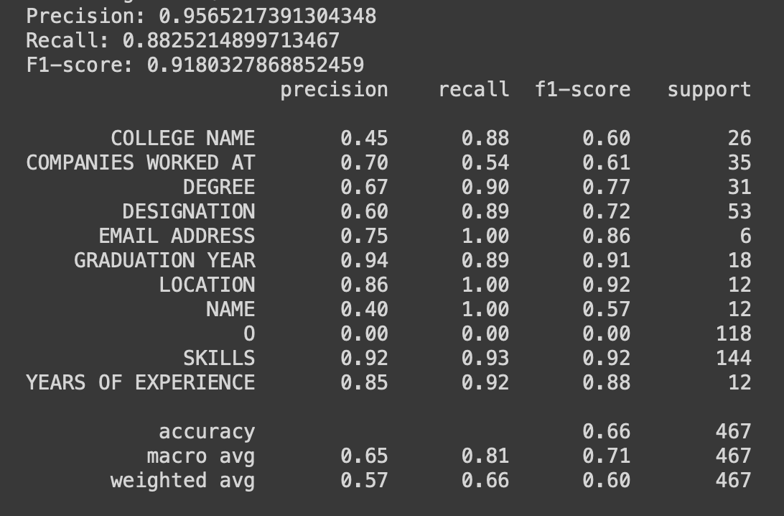
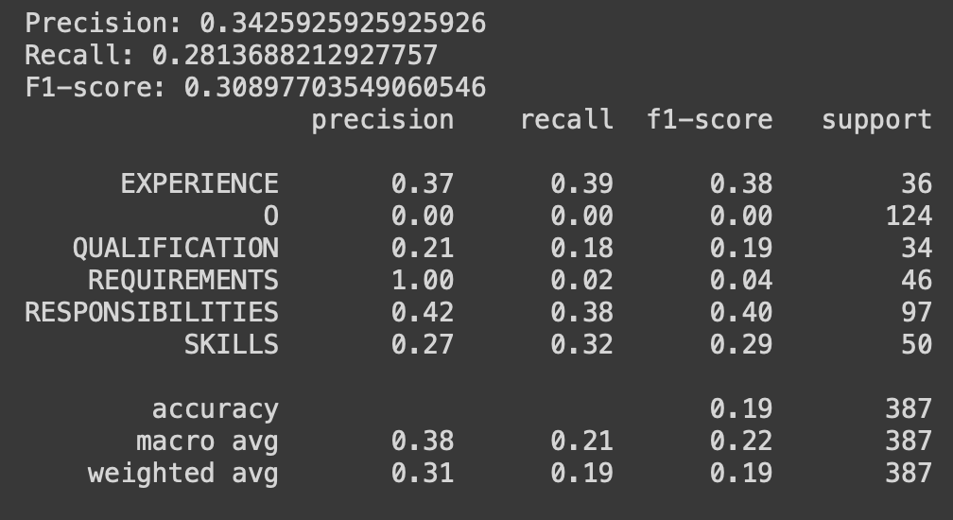
Modeļa testēšana

Slide 8
Rezultāti?
Iegūti CV vakanču dati.
Iegūti darba sludinājumu dati.
Uztrenēti 2 NER modeļi.
Ir iespējams PDF failu apstrādāt ar trenēto modeli un tā rezultātus izdot atsevišķā failā.
Iegūtas zināšanas NER modeļu lietošanā.

Slide 9
Nozīmīgākās bibliotēkas
SpaCy
Fitz (PyMuPDF)

Slide 10
Problēmas
Datu kopu nepieejamība / kvalitāte / pārāk līdzīgi dati
Vakanču web scraping neizdošanās

Slide 11
Secinājumi
Daudz aizķeršanās
Neizdevās sākotnējais plāns
Apjomīgu, kvalitatīvu datu kopas sarežģīti atrast vai izveidot

Slide 12
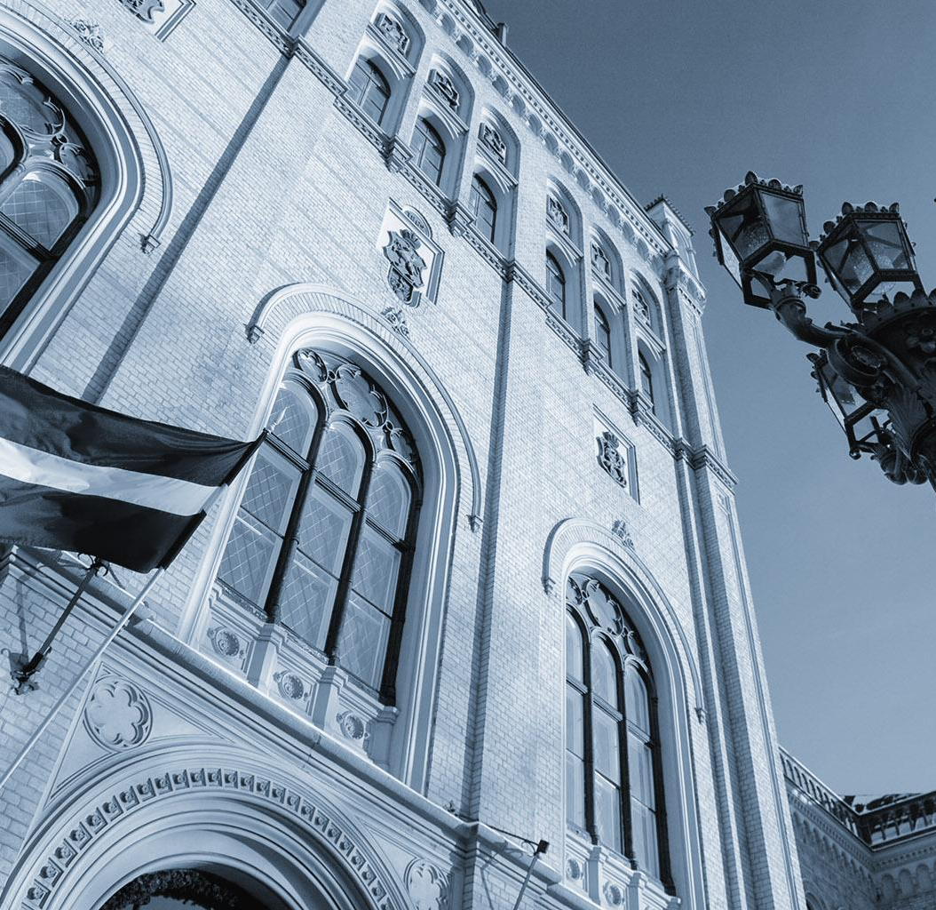
Paldies par uzmanību!

Slide 13
Virsraksts slaidam Arial bold 44 pt LU zils
Uzskaitījums Arial 28 pt melns
Uzskaitījums Arial 28 pt melns
Uzskaitījums Arial 28 pt melns
Otrās pakāpes uzskaitījums Arial 24 pt melns
Otrās pakāpes uzskaitījums Arial 24 pt melns
Otrās pakāpes uzskaitījums Arial 24 pt melns

Slide 14
Tabulas, diagrammas, formas, attēli

Slide 15
Foto virsraksts
Izvēles teksts Arial 28 pt melns

Slide 16
Foto virsraksts

Slide 17
Citu prezentācijas veidu pielāgošanai
Citu slaidu veidiem sagataves izvēlieties atbilstošo (Insert New Slide).
Nepiemirstiet nomainīt fontu un atbilstošo burtu izmēru (sk., piemēram, šīs sagataves 2. slaidu).

